Slide 1
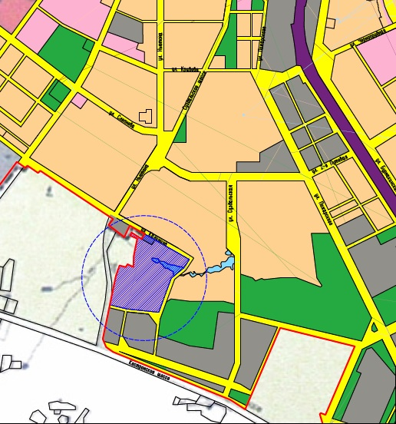
Инвестиционное предложение в городе Ярославле
Проект планировки
территории
по ул. Калинина
(в районе пересечения с улицей Рябиновой)
во Фрунзенском районе
г. Ярославля

Slide 2
Инвестиционное предложение - Описание объекта
Крупный земельный массив расположен в южной черте города Ярославля во Фрунзенском районе в 2,5 км от трассы Москва-Ярославль.
С северной стороны территория ограничена
улицей Калинина, с южной стороны к территории примыкает земельный участок инвестиционного индустриального парка «Новоселки»,с выходом на Костромское шоссе, с западной стороны магистральная улица районного значения с примыкающей к нему улицей Рябиновой , и рядом расположенная малоэтажная жилая застройка поселка Новоселки.

Slide 3
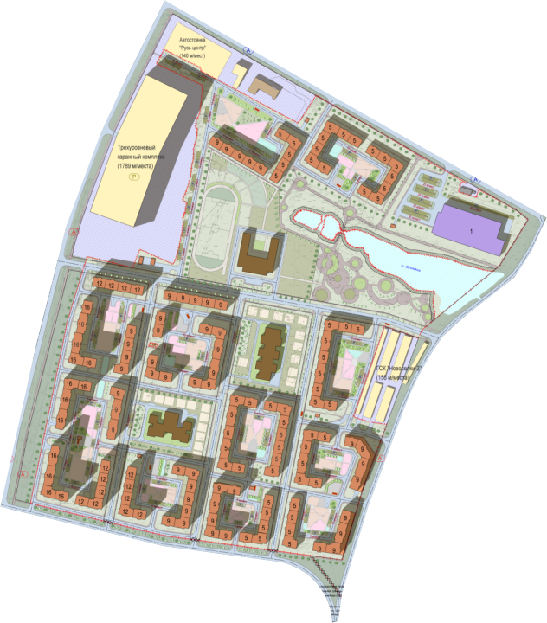
Инвестиционное предложение – Описание объекта
Основные функциональные зоны земельного участка :
Зона жилой застройки секционными жилыми домами:
группа средней этажности -5 этажей, высокой этажности -9 этажей, высокой этажности 9-16 этажей со встроенно-пристроенными помещениями социально - бытового назначения.
зона торгового центра,
зона школы со спортивным центром
зона дошкольных образовательных учреждений
зона многоярусной автостоянки
зеленая зона — ландшафтный парк.

Slide 4
Информация о земельном участке:
Общая площадь - 299000 кв.м (29,9га)
Площадь застройки – 52508 кв.м
Плотность населения 265 чел/га
Общая площадь жилых домов – 158660 кв.м.
Общая площадь объектов социального и культурно-бытового обслуживания – 21423 кв.м.
Детские дошкольные учреждения - на 460 мест
Школа – на 1512 мест
Торговые площади:
продовольственных товаров- 3097 кв.м
непродовольственных товаров – 258 кв.м.
Стоянки для автомобилей – 2813 м/мест, в т.ч. подземные внутри жилых групп
Количество земельных участков: 37
Право собственности : в собственности АО»Ярославльзаказчик»
Категория земель: земли населенных пунктов
Инженерная инфраструктура:
Электроснабжение – 49726140 Квт/час в год
Теплоснабжение – 26,82 Гкал/час
Газоснабжение_- 959,9 м3/час
Водоснабжение – 97 м3/час
Водоотведение – 91 м3/час

Slide 5
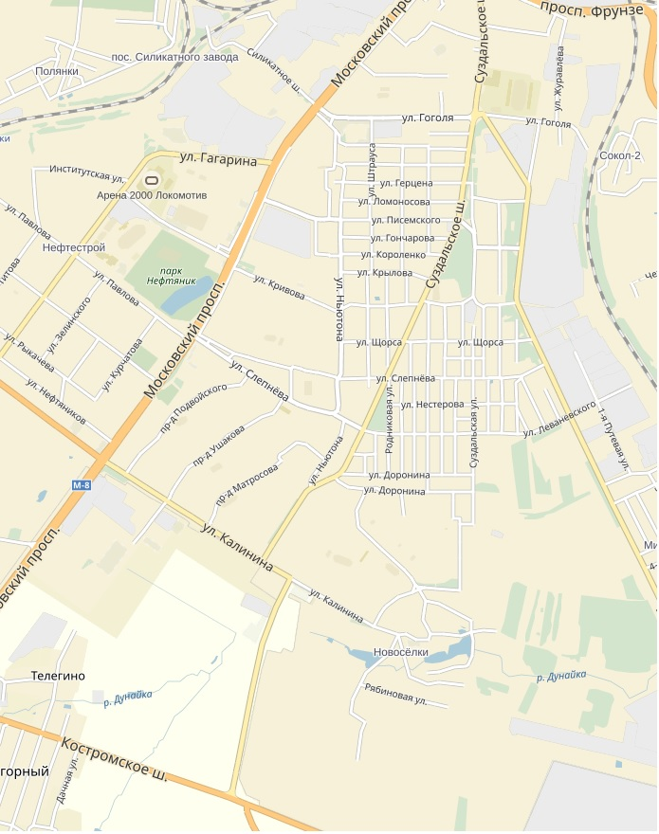
Преимущества объекта
Местоположение земельного массива в 20 минутах езды от центра города Ярославля.
Наличие электричества, газа, теплоснабжения, водоснабжения
Социальная сфера (детские сады, школа, объекты торговли 4951 м2, предприятия общественного питания)
Предприятия бытового обслуживания во строенных помещениях жилых зданий: химчистка, прачечная, кафе, отделение связи, отделение банка, аптеки, близ расположенный спортивно-оздоровительный центр «Чайка»
Транспортная доступность – остановочный пункт в 5 мин от центра микрорайона
Подземные парковки внутри жилых групп.
Наличие объекта культурного наследия XVII века «Усадьба Коковцевых» внутри микрорайона с фрагментами ландшафтного парка, системой прудов и историческое русла ручья.
Арена-2000
ТРЦ «РИО»
ТРЦ «Вернисаж»
Спортивный
центр «Чайка»

